Slide 1

केंद्रीय बैंक में करियर

Slide 2
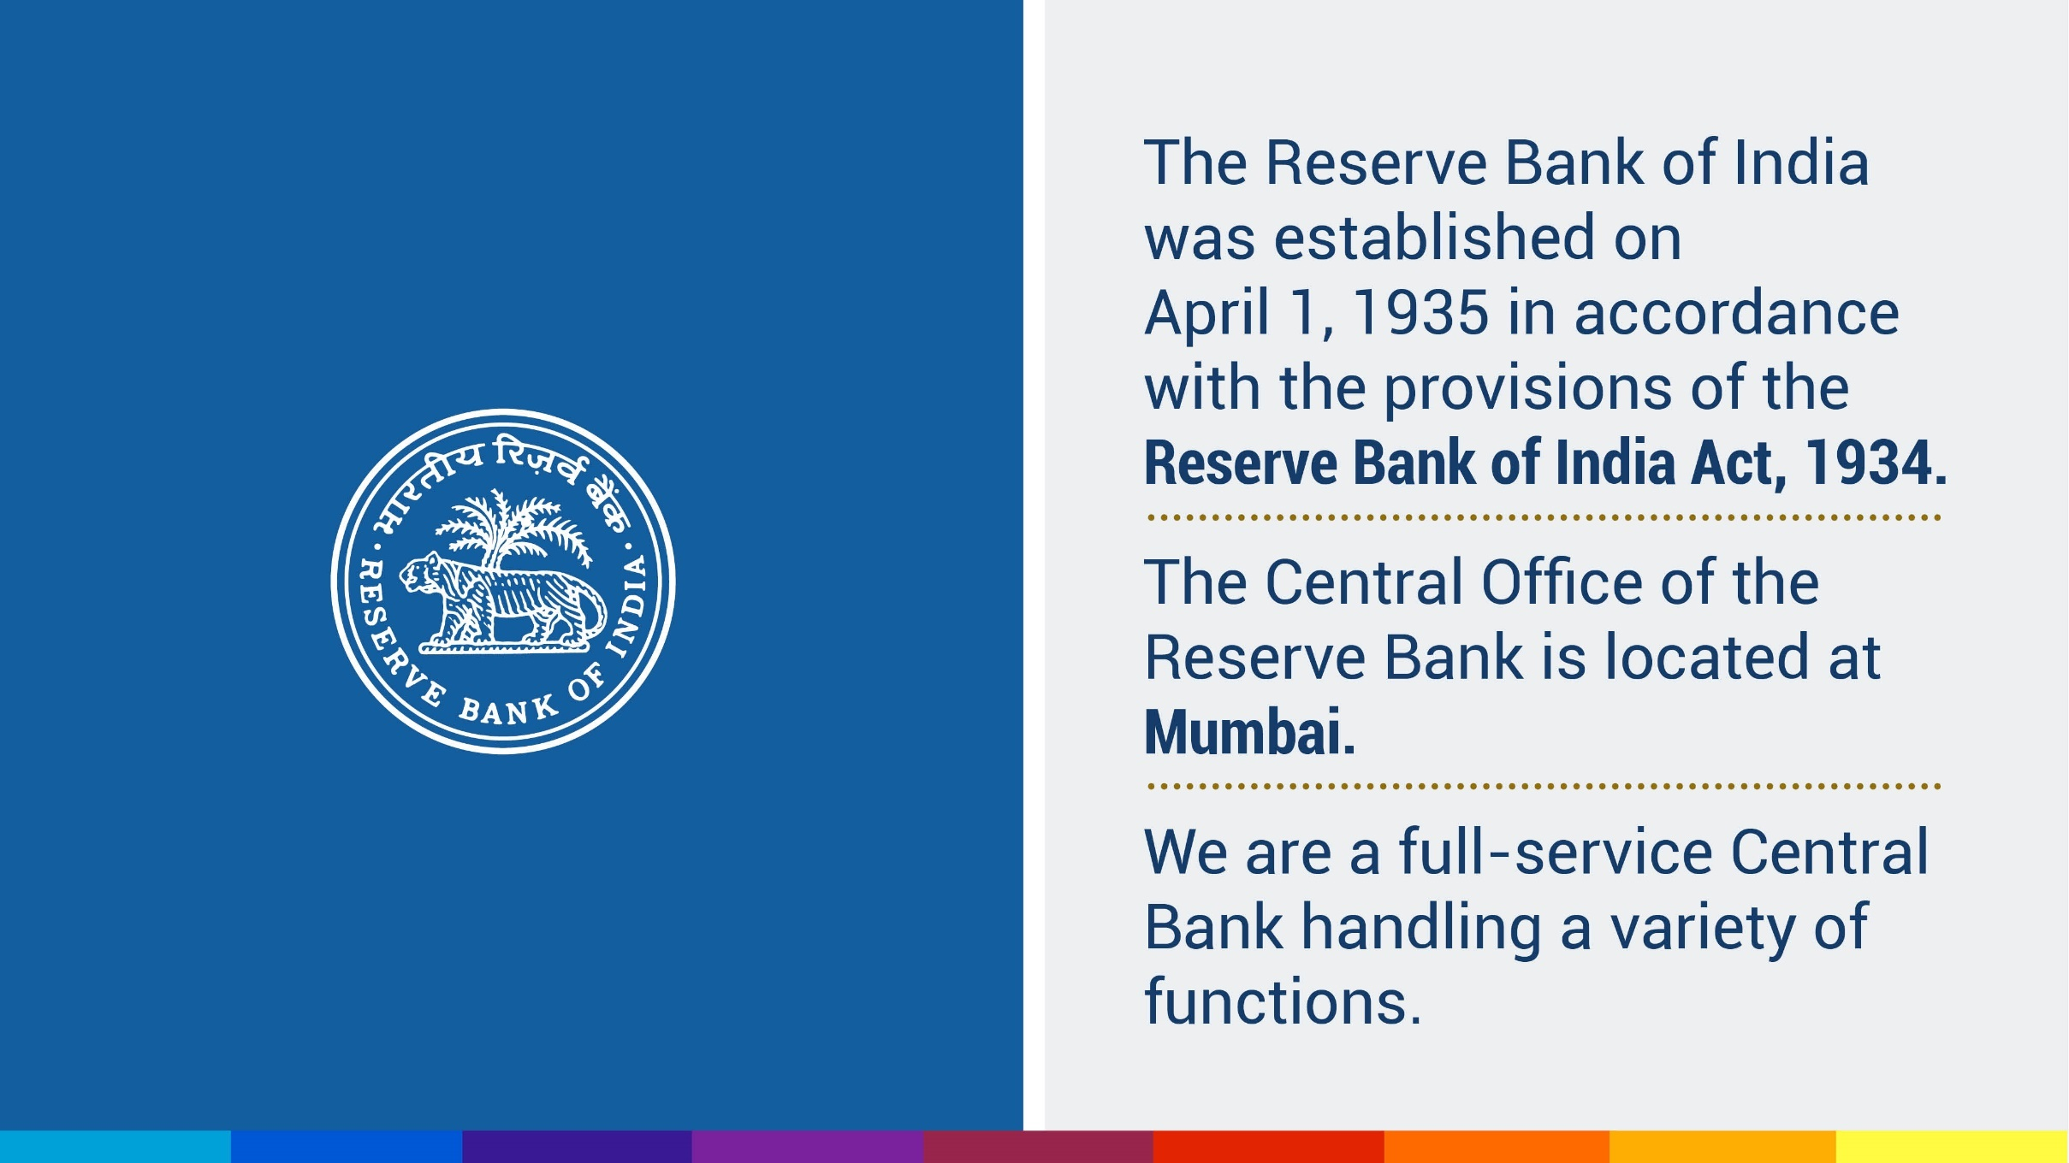
भारतीय रिज़र्व बैंक की स्थापना 1 अप्रैल 1935 को भारतीय रिज़र्व बैंक अधिनियम, 1934 के उपबंधों के अनुसार की गई थी।
भारतीय रिज़र्व बैंक का केंद्रीय कार्यालय मुंबई में स्थित है।
हम एक पूर्ण-सेवा केंद्रीय बैंक हैं जो विभिन्न प्रकार के कार्य करते हैं।

Slide 3
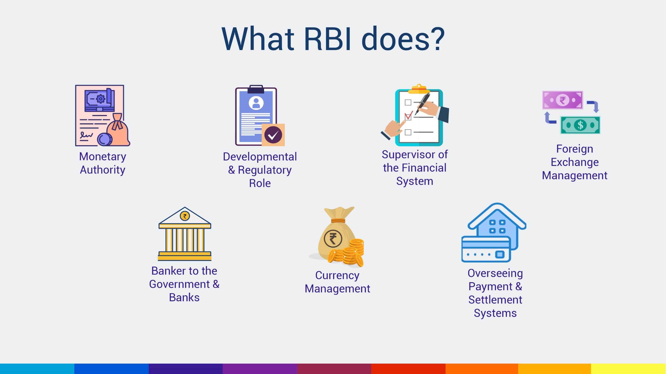
आरबीआई क्या कार्य करता है?
विकासात्मक और विनियामकीय भूमिका
विदेशी मुद्रा प्रबंधन
मौद्रिक प्राधिकरण
वित्तीय प्रणाली का पर्यवेक्षक
सरकार और बैंकों का बैंकर
भुगतान और निपटान प्रणाली की निगरानी
मुद्रा प्रबंधन

Slide 4
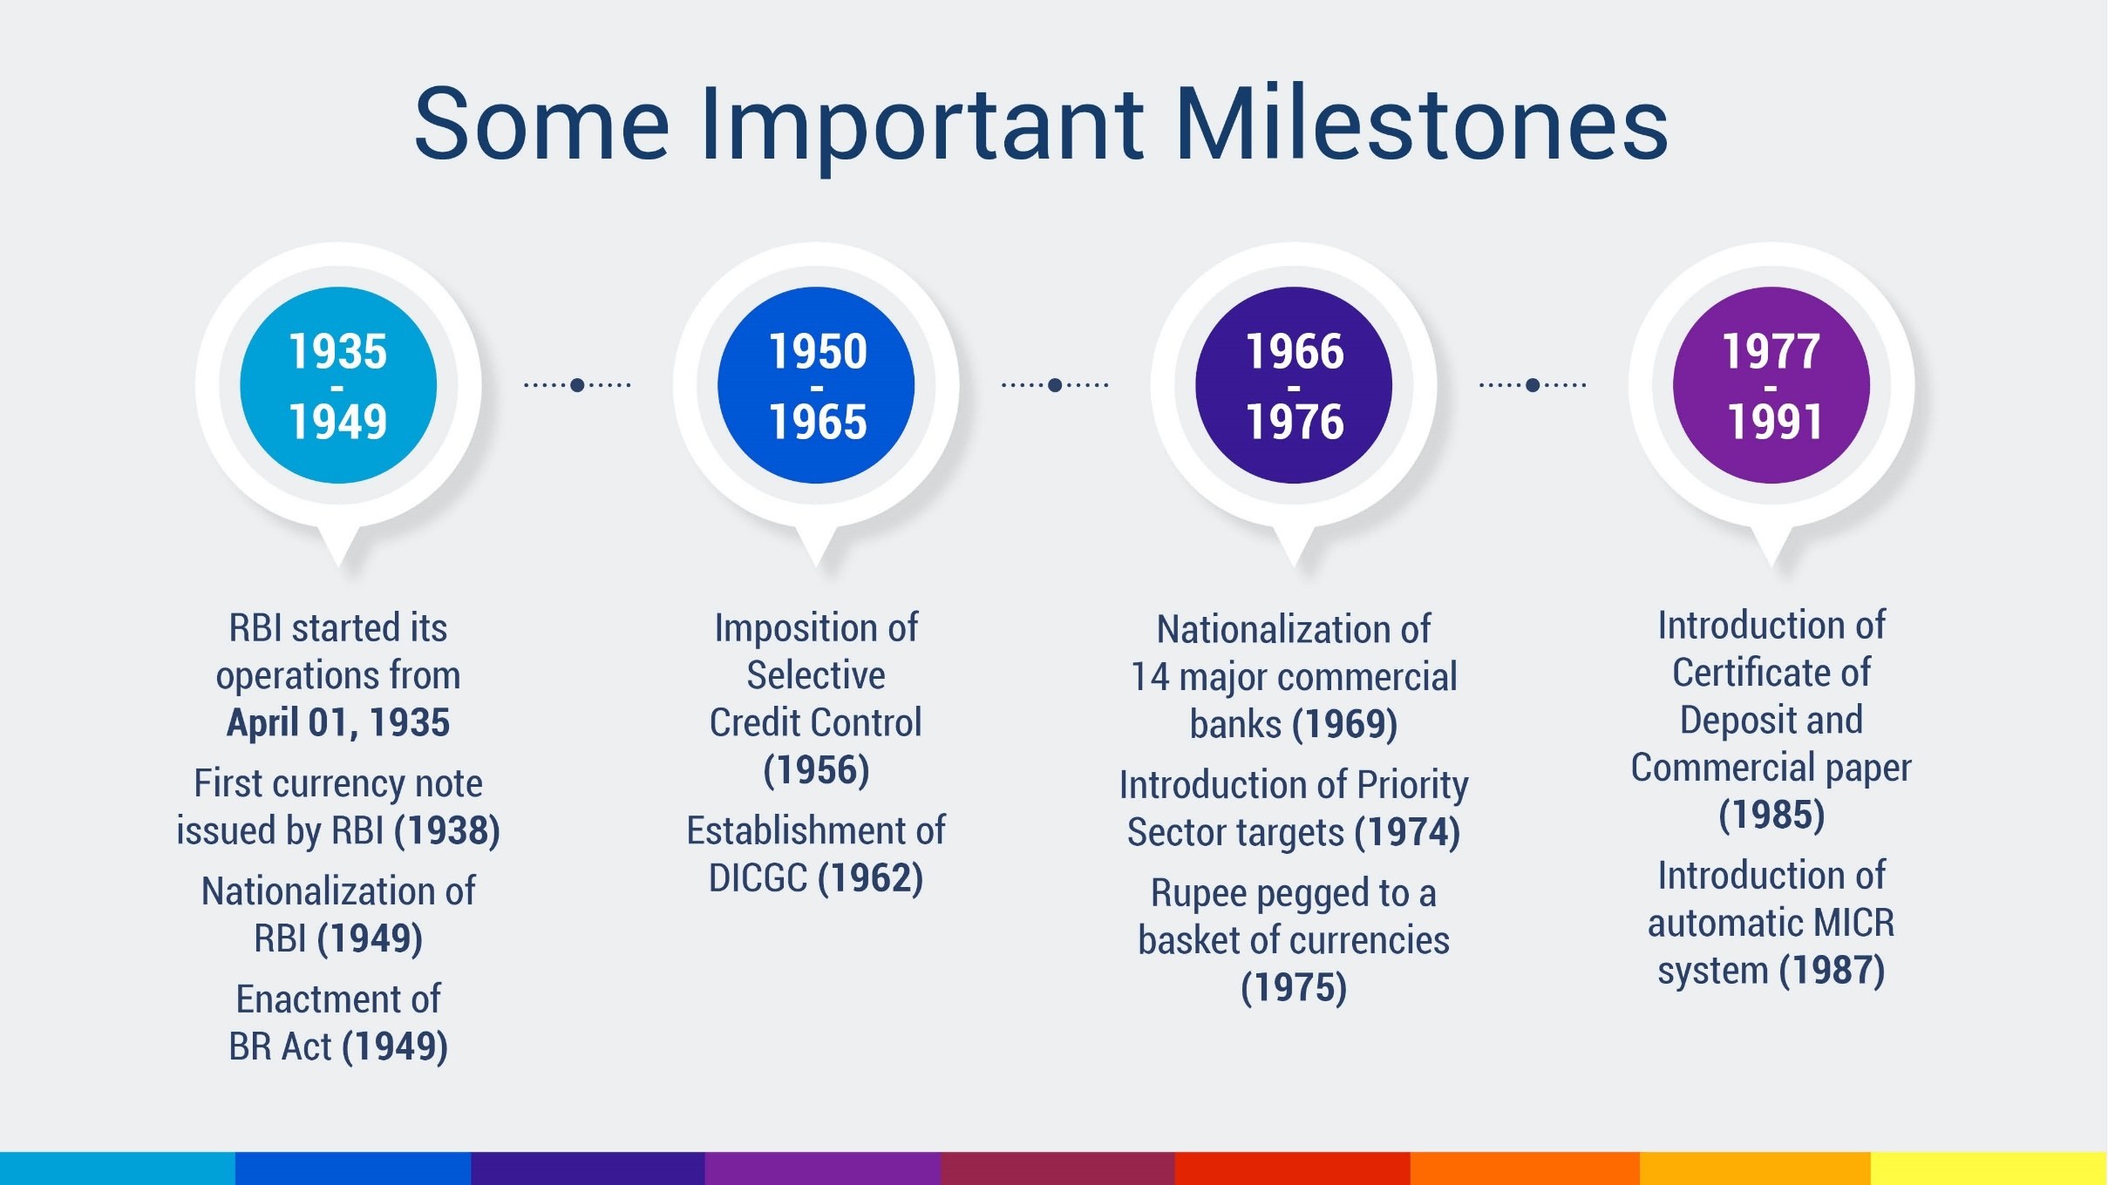
कुछ महत्वपूर्ण मील के पत्थर
आरबीआई ने 01 अप्रैल 1935 से अपना परिचालन शुरू किया था।
आरबीआई द्वारा पहला करेंसी नोट जारी किया गया (1938)
आरबीआई का राष्ट्रीयकरण (1949)
बीआर अधिनियम का अधिनियमन (1949)
चयनात्मक ऋण नियंत्रण लागू करना (1956)
डीआईसीजीसी की स्थापना (1962)
14 प्रमुख वाणिज्यिक बैंकों का राष्ट्रीयकरण (1969)
प्राथमिकता प्राप्त क्षेत्र के लक्ष्यों की शुरुआत (1974)
रुपया को विभिन्न मुद्राओं के समूह के साथ अधिकीलित (Pegged) कर दिया गया (1975)
जमा प्रमाणपत्र और वाणिज्यिक पत्र की शुरूआत (1985)
स्वचालित एमआईसीआर प्रणाली की शुरूआत (1987)

Slide 5
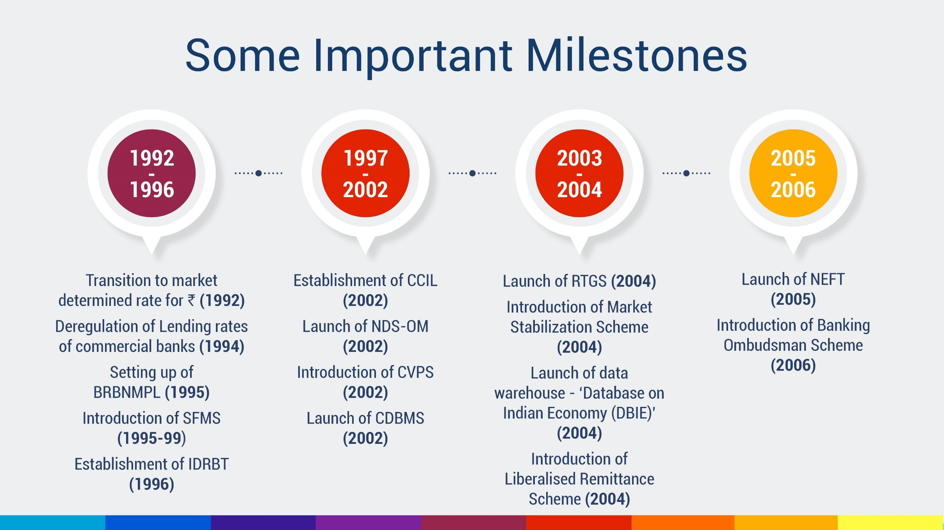
कुछ महत्वपूर्ण मील के पत्थर
₹ का बाजार निर्धारित दर में संक्रमण (1992)
वाणिज्यिक बैंकों की ऋण दरों का अविनियमन (1994)
बीआरबीएनएमपीएल की स्थापना (1995)
एसएफएमएस की शुरुआत (1995-99)
आईडीआरबीटी की स्थापना (1996)
सीसीआईएल की स्थापना (2002)
एनडीएस-ओएम का शुभारंभ (2002)
सीवीपीएस की शुरुआत (2002)
सीडीबीएमएस का शुभारंभ (2002)
आरटीजीएस का शुभारंभ (2004)
बाजार स्थिरीकरण योजना की शुरुआत (2004)
डेटा वेयरहाउस - ‘भारतीय अर्थव्यवस्था पर डेटाबेस (डीबीआईई)’ का शुभारंभ (2004)
उदारीकृत विप्रेषण योजना की शुरूआत
(2004)
एनईएफटी का शुभारंभ (2005)
बैंकिंग लोकपाल योजना की शुरुआत (2006)

Slide 6
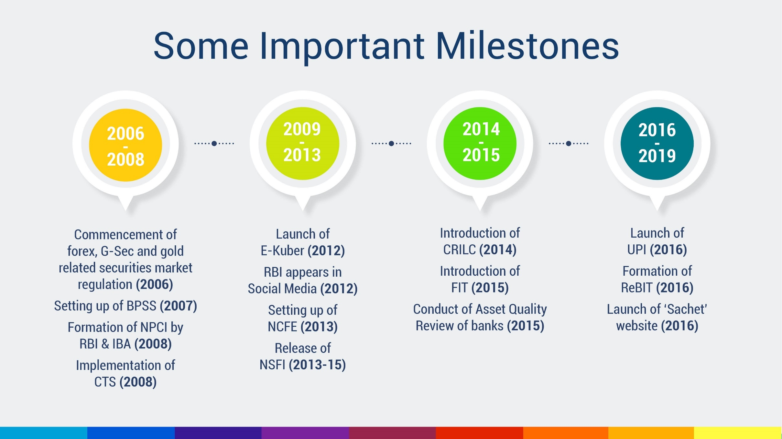
कुछ महत्वपूर्ण मील के पत्थर
विदेशी मुद्रा, जी-सेक और स्वर्ण से संबंधित प्रतिभूति बाजार विनियमन की शुरुआत (2006)
बीपीएसएस की स्थापना (2007)
आरबीआई तथा आईबीए द्वारा एनपीसीआई का गठन (2008)
सीटीएस का कार्यान्वयन (2008)
ई-कुबेर का शुभारंभ (2012)
सोशल मीडिया पर आरबीआई का आगमन (2012)
एनसीएफई की स्थापना (2013)
एनएसएफआई जारी किया गया (2013-15)
सीआरआईएलसी की शुरुआत (2014)
एफआईटी की शुरुआत (2015)
बैंकों की परिसंपत्ति गुणवत्ता समीक्षा करना (2015)
यूपीआई का शुभारंभ (2016)
रेबिट का गठन (2016)
‘सचेत’ वेबसाइट का शुभारंभ (2016)

Slide 7
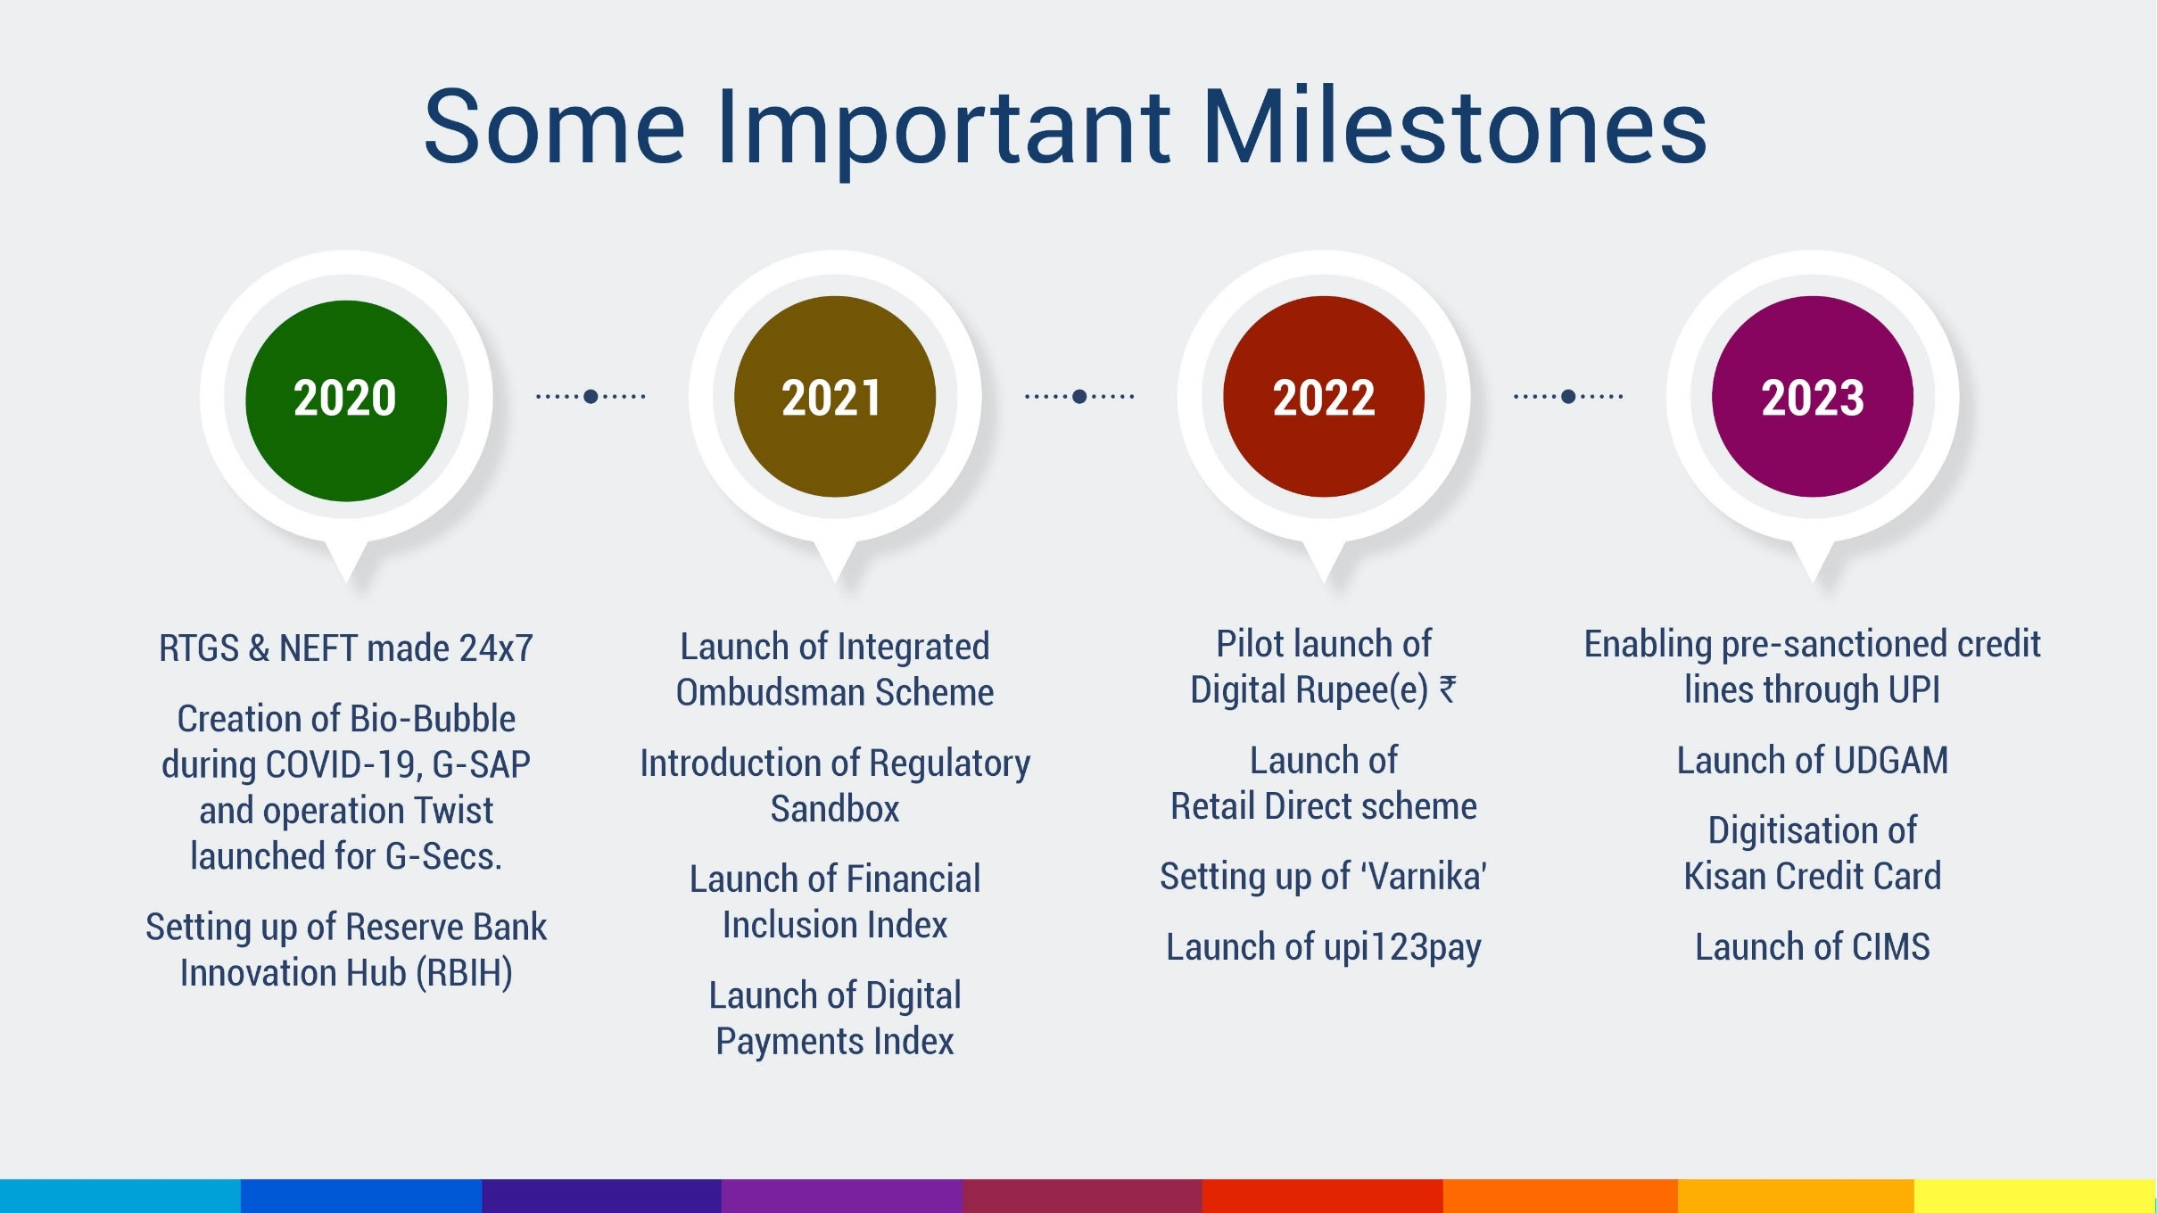
कुछ महत्वपूर्ण मील के पत्थर
आरटीजीएस और एनईएफटी को 24X7 किया गया
कोविड-19 के दौरान बायो-बबल का निर्माण, जी-सेक के लिए जी-एसएपी और ऑपरेशन ट्विस्ट शुरू किया गया।
रिज़र्व बैंक इनोवेशन हब (आरबीआईएच) की स्थापना
एकीकृत बैंकिंग ऑम्बुड्समैन योजना का शुभारंभ
विनियामकीय सैंडबॉक्स की शुरुआत
वित्तीय समावेशन सूचकांक का शुभारंभ
डिजिटल भुगतान सूचकांक का शुभारंभ
डिजिटल रुपया (ई) ₹ का पायलट रूप से शुभारंभ
रिटेल डायरेक्ट योजना का शुभारंभ
‘वर्णिका’ की स्थापना
यूपीआई 123पे का शुभारंभ
यूपीआई के माध्यम से पूर्व-स्वीकृत ऋण व्यवस्था उपलब्ध कराना
उद्गम का शुभारंभ
किसान क्रेडिट कार्ड का डिजिटलीकरण
सीआईएमएस का शुभारंभ

Slide 8

फ्रांस और नेपाल में व्यापारी भुगतान के लिए क्यूआर कोड के माध्यम से यूपीआई की स्वीकृति
भारत और मॉरीशस तथा भारत और श्रीलंका के बीच RuPay कार्ड और यूपीआई कनेक्टिविटी का शुभारंभ
आरबीआई संस्थापक सदस्य के रूप में प्रोजेक्ट नेक्सस में शामिल हुआ
आगे की राह....
• एकीकृत ऋण इंटरफ़ेस (यूएलआई)
• पूंजी खाता उदारीकरण एवं ₹ का अंतरराष्ट्रीयकरण
• जलवायु परिवर्तन से निपटना
• भारतीय वित्तीय क्लाउड
• आरबीआई में आर्टिफिशियल इंटेलिजेंस/मशीन लर्निंग (एआई/एमएल) को अपनाना
.................... और भी बहुत कुछ

Slide 9
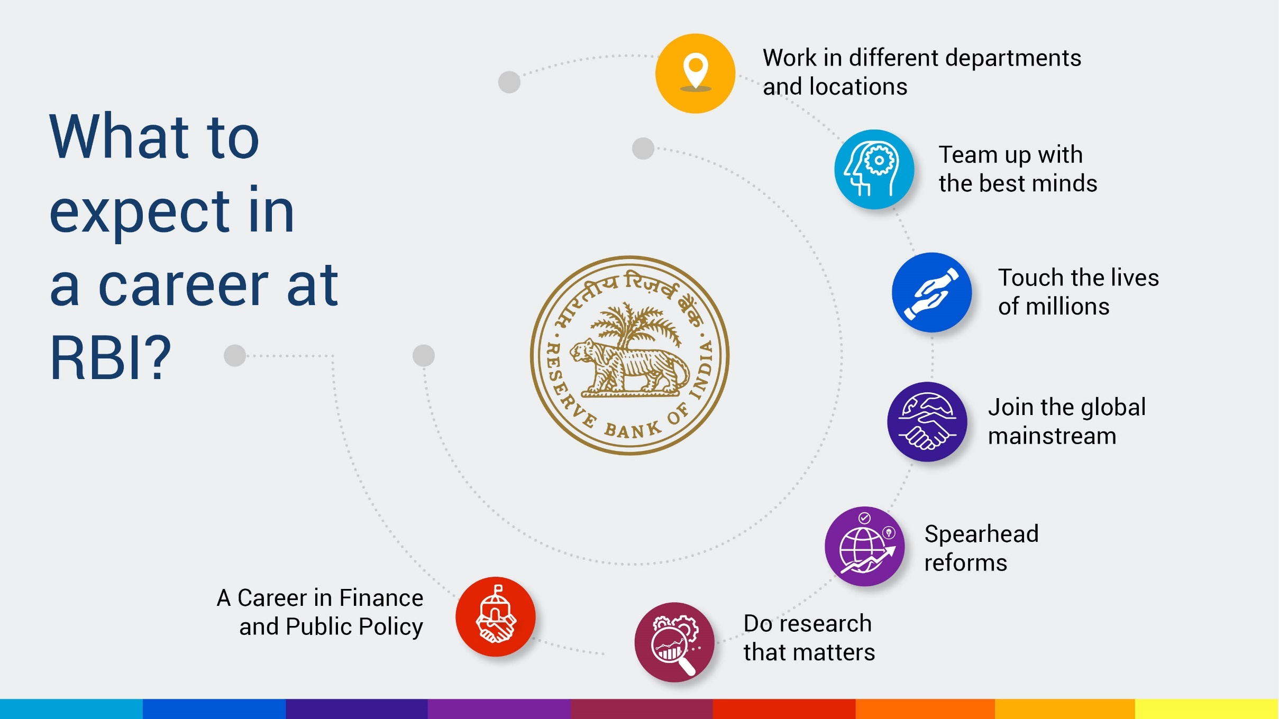
विभिन्न विभागों और स्थानों पर कार्य करें
आरबीआई में करियर से क्या उम्मीद करें?
सर्वश्रेष्ठ बुद्धिमत्ता वाले लोगों के साथ मिलकर काम करें
लाखों लोगों के जीवन को छूएं
वैश्विक मुख्यधारा में शामिल हों
सुधारों का नेतृत्व करें
वित्त और सार्वजनिक नीति में करियर
ऐसा अनुसंधान करें जो मायने रखता हो

Slide 10
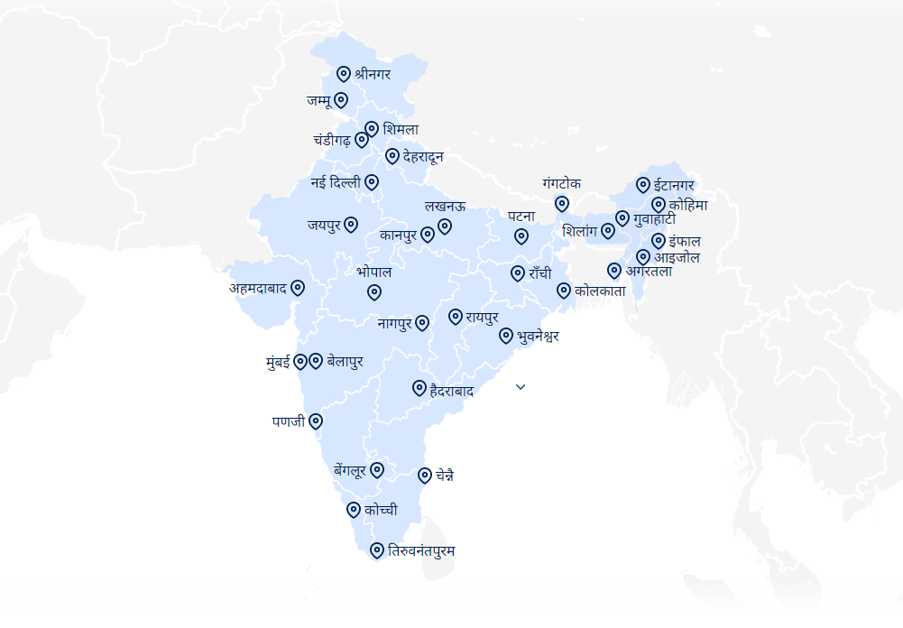
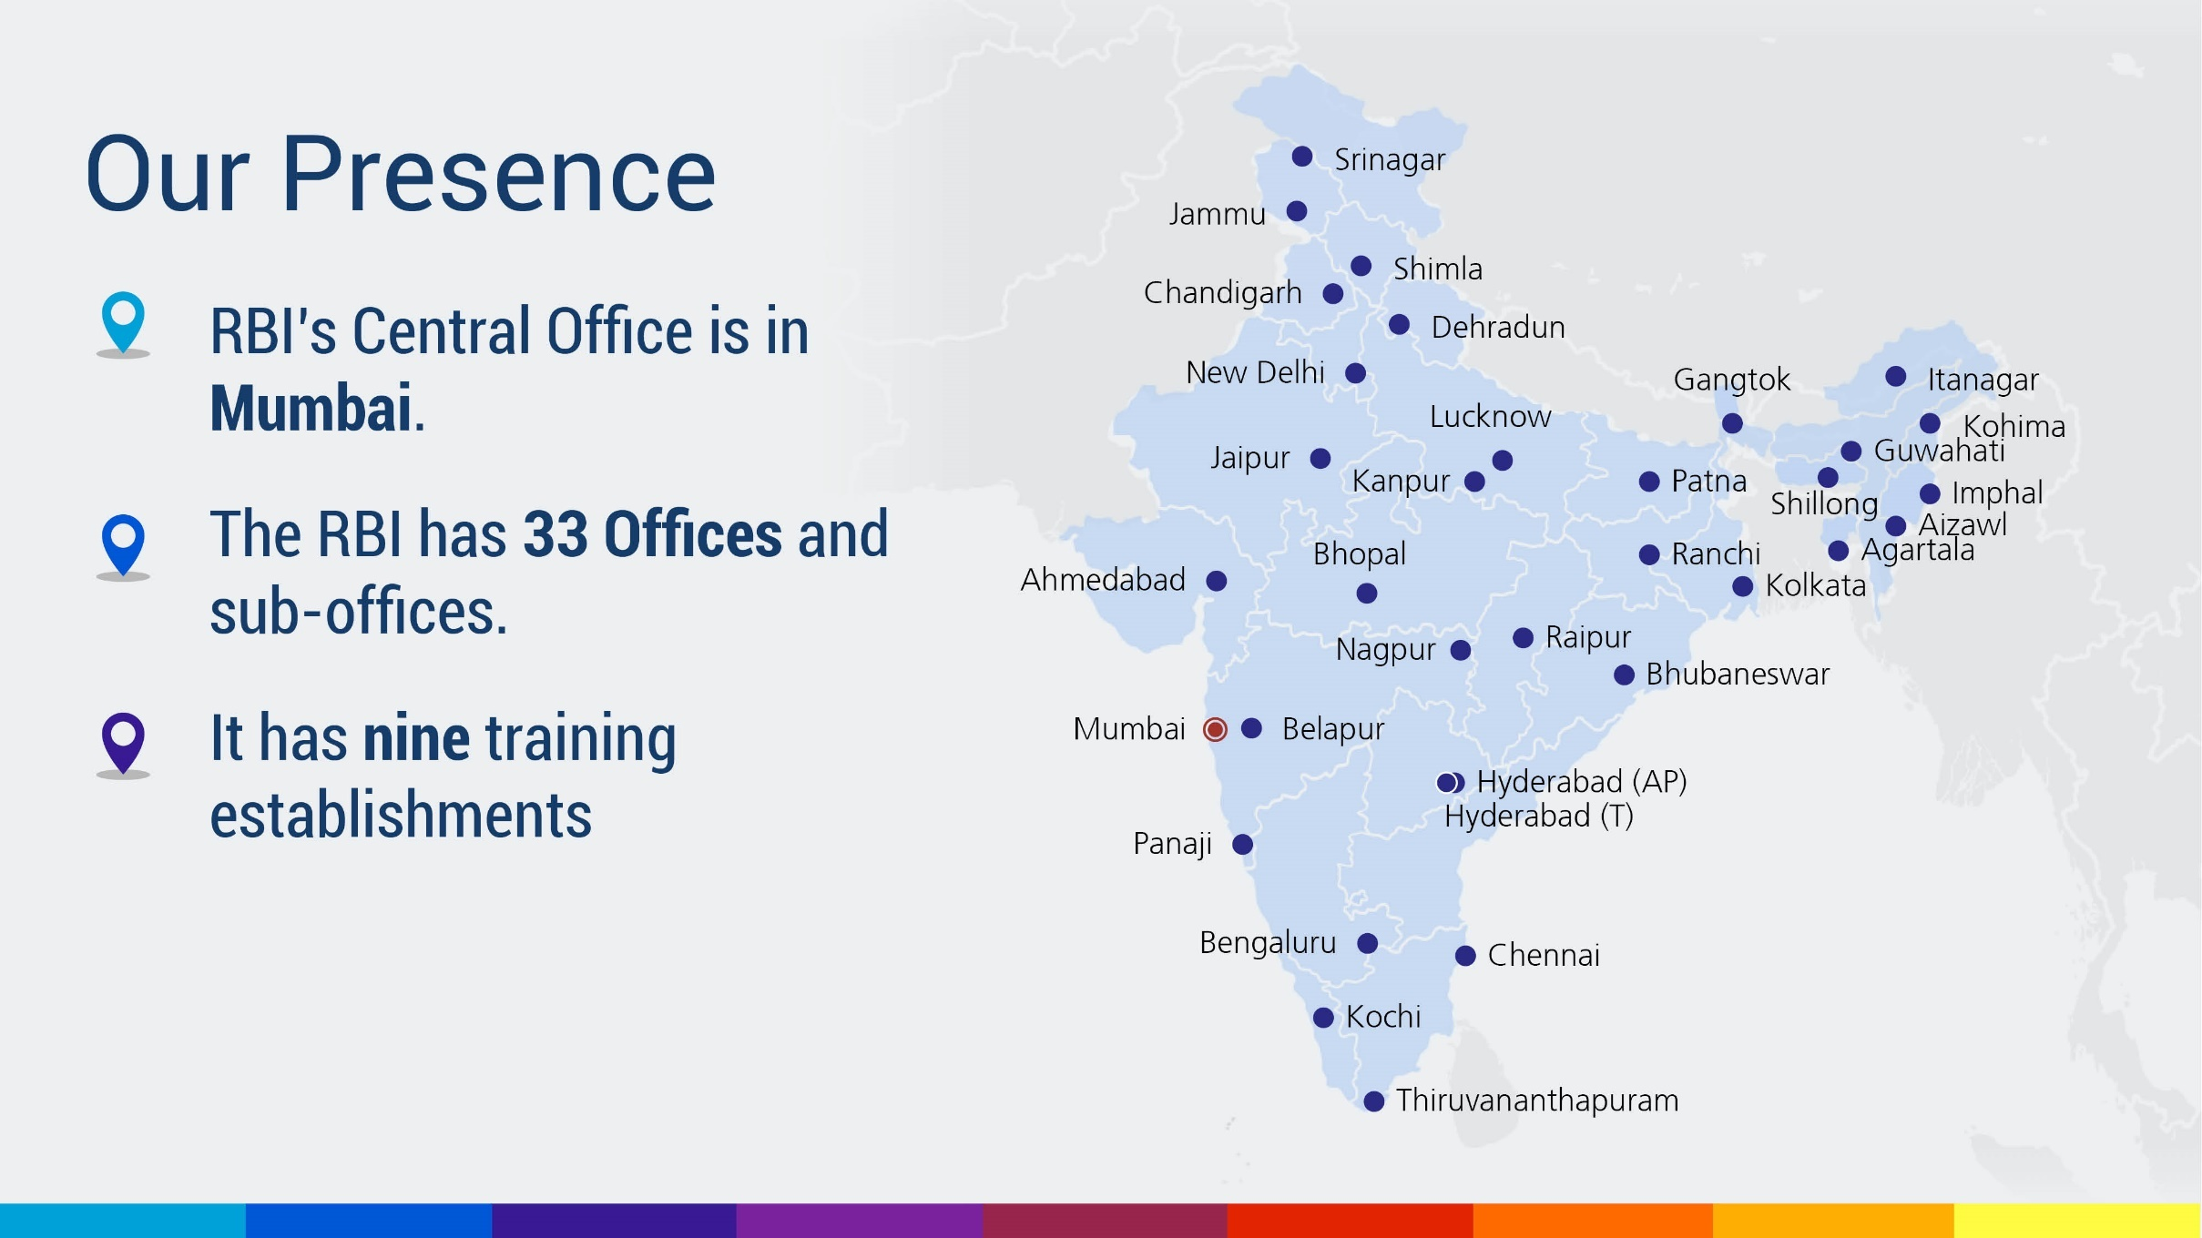
हमारी उपस्थिति
आरबीआई का केंद्रीय कार्यालय मुंबई में है।
आरबीआई के 33 कार्यालय और उप-कार्यालय हैं।
आरबीआई के नौ प्रशिक्षण संस्थान हैं

Slide 11

आरबीआई में कार्य की प्रमुख विशेषताएं
समान अवसर प्रदान करने वाला नियोक्ता
प्रतिफल देने वाला करियर
सहायक एचआर वातावरण
आकर्षक पारिश्रमिक
विशेषज्ञता हासिल करें

Slide 12
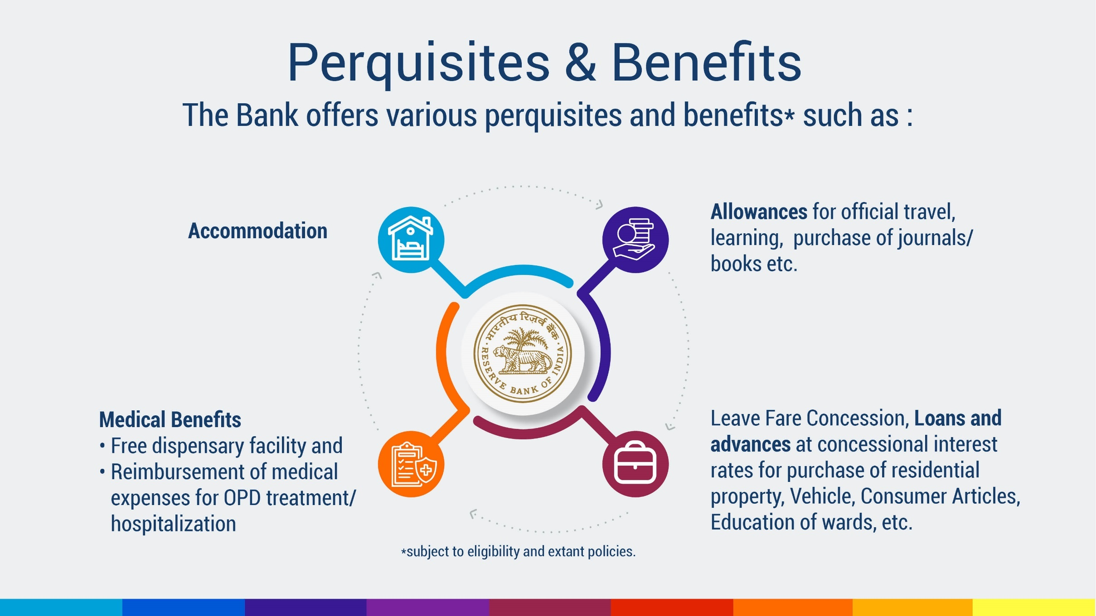
परिलब्धियाँ और लाभ
बैंक विभिन्न परिलब्धियाँ और लाभ* प्रदान करता है, जैसे कि:
कार्यालयीन यात्रा, अध्ययन, पत्रिकाओं/पुस्तकों की खरीद आदि के लिए भत्ता।
आवास
चिकित्सा लाभ
• निःशुल्क दवाखाना सुविधा और
• ओपीडी उपचार/अस्पताल में भर्ती होने पर चिकित्सा व्यय की प्रतिपूर्ति
छुट्टी किराया रियायत, आवासीय संपत्ति, वाहन, उपभोक्ता वस्तुओं की खरीद, बच्चों की शिक्षा आदि के लिए रियायती ब्याज दरों पर ऋण और अग्रिम।
*पात्रता एवं वर्तमान नीतियों के अधीन

Slide 13

कार्य संस्कृति
आरबीआई एक समावेशी कार्य संस्कृति को बढ़ावा देता है, विविध भूमिकाओं में सफल होने के लिए सभी को समान अवसर और समर्थन प्रदान करता है और सभी के लिए एक संतुलित और सशक्त वातावरण को बढ़ावा देता है।
बैंक की कुछ महिला केंद्रित नीतियां इस प्रकार हैं:
1. घर छोड़ने की सुविधा (असुविधाजनक कार्य समय के लिए)
2. लचीले कार्य घंटे
3. मातृत्व लाभ
4. विशेष कठिनाई छुट्टी

Slide 14
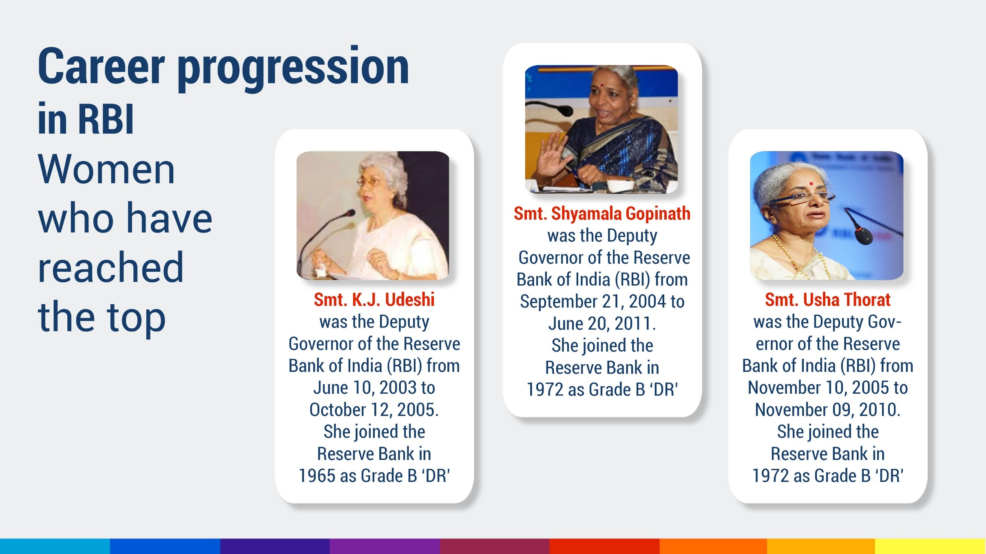
आरबीआई में करियर की प्रगति
महिलाएं जो शीर्ष
पर पहुंची
श्रीमती श्यामला गोपीनाथ
21 सितंबर 2004 से 20 जून 2011 तक भारतीय रिज़र्व बैंक (आरबीआई) की उप-गवर्नर रहीं। वे 1972 में ग्रेड बी ‘सी.भ.’ के रूप में रिज़र्व बैंक में शामिल हुईं।
श्रीमती के.जे. उदेशी
10 जून 2003 से 12 अक्तूबर 2005 तक भारतीय रिज़र्व बैंक (आरबीआई) की उप गवर्नर रहीं। वे 1965 में ग्रेड बी ‘सी.भ.’ के रूप में रिज़र्व बैंक में शामिल हुईं।
श्रीमती उषा थोरात
10 नवंबर 2005 से 09 नवंबर 2010 तक भारतीय रिज़र्व बैंक (आरबीआई) की उप गवर्नर रहीं। वे 1972 में ग्रेड बी ‘सी.भ.’ के रूप में रिज़र्व बैंक में शामिल हुईं।

Slide 15
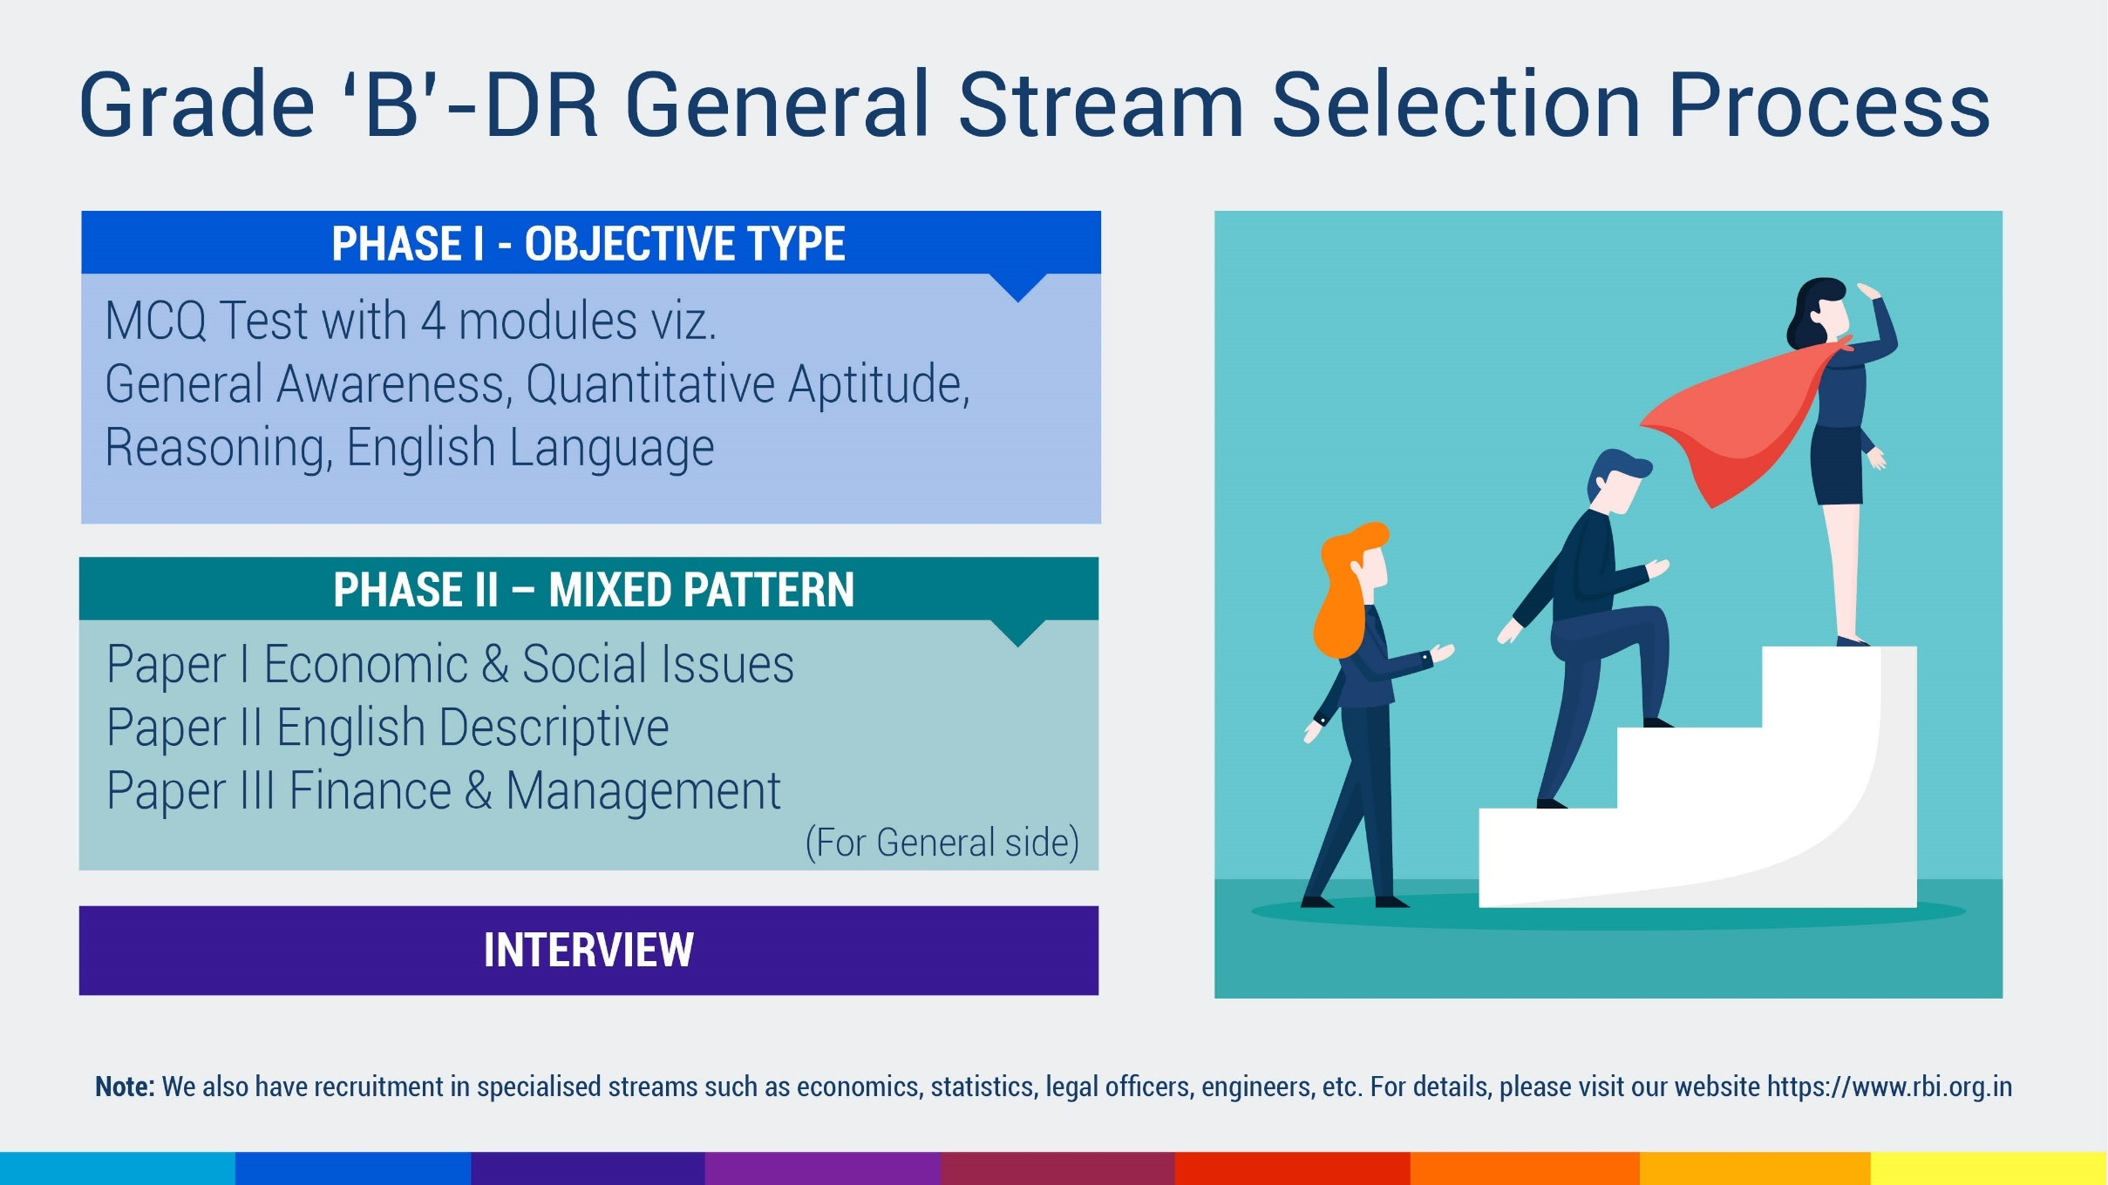
ग्रेड ‘बी'- सी.भ. सामान्य संवर्ग चयन प्रक्रिया
चरण I- वस्तुनिष्ठ प्रकार
4 मॉड्यूल के साथ एमसीक्यू परीक्षा अर्थात सामान्य जागरूकता, मात्रात्मक योग्यता, तार्किक योग्यता, अंग्रेजी भाषा
चरण II- मिश्रित पैटर्न
पेपर I आर्थिक और सामाजिक मुद्दे
पेपर II अंग्रेजी वर्णनात्मक
पेपर III वित्त और प्रबंधन
(सामान्य संवर्ग के लिए)
साक्षात्कार
नोट: हम अर्थशास्त्र, सांख्यिकी, विधि अधिकारी, इंजीनियर आदि जैसे विशेष संवर्गों में भी भर्ती करते हैं। अधिक जानकारी के लिए कृपया हमारी वेबसाइट https://www.rbi.org.in पर जाएं।

Slide 16
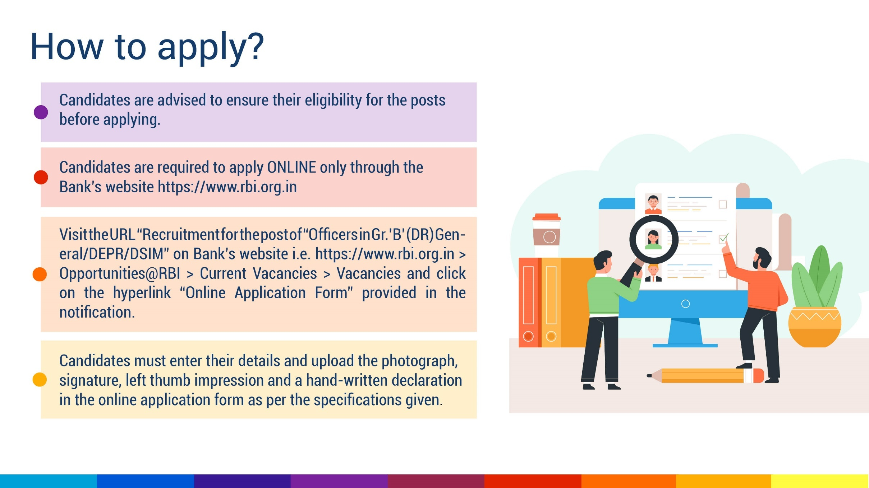
आवेदन कैसे करें
उम्मीदवारों को सूचित किया जाता है कि वे आवेदन करने से पहले पदों के लिए अपनी पात्रता सुनिश्चित कर लें।
उम्मीदवारों को केवल बैंक की वेबसाइट https://www.rbi.org.in के माध्यम से ऑनलाइन आवेदन करना होगा।
बैंक की वेबसाइट अर्थात https://www.rbi.org.in > आरबीआई में अवसर> मौजूदा रिक्तियाँ > रिक्तियाँ पर यूआरएल “ग्रेड ‘बी’ (सी.भ.) सामान्य/डीईपीआर/डीएसआईएम अधिकारियों के पदों पर भर्ती" पर जाएं और अधिसूचना में दिए गए हाइपरलिंक “ऑनलाइन आवेदन पत्र" पर क्लिक करें।
उम्मीदवारों को ऑनलाइन आवेदन पत्र में अपना विवरण दर्ज करना होगा और दिए गए विनिर्देशों के अनुसार फोटोग्राफ, हस्ताक्षर, बाएं हाथ के अंगूठे का निशान और हस्तलिखित घोषणा अपलोड करनी होगी।

Slide 17


